Slide 1
Шаблоны проектирования
Авдеев Алексей, седьмой мастер-класс

Slide 2
Отложенная инициализация
Объект, инициализируемый во время первого обращения к нему.

Slide 3
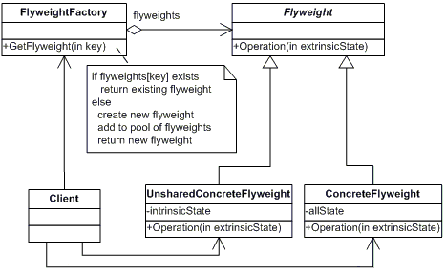
Приспособленец
Это объект, представляющий себя как уникальный экземпляр в разных местах программы, но по факту не являющийся таковым.

Slide 4
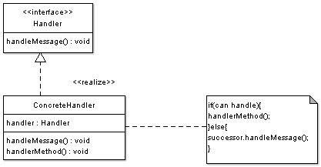
Цепочка ответственности
Предназначен для организации в системе уровней ответственности.

